Slide 1
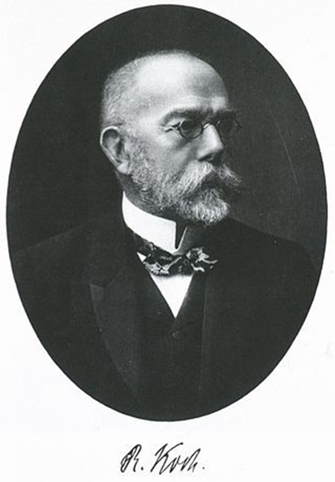
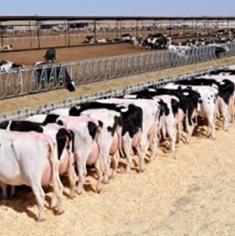
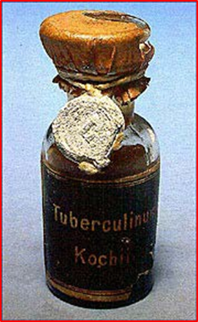
Vigilancia de Tuberculosis Bovina Estándares de APHIS VS
Alejandro Perera Ortiz
USDA APHIS VS/IS Mexico
alejandro.Perera@usda.gov

Slide 2
VIGILANCIA de la Tuberculosis BOVINA
Búsqueda activa de la enfermedad con métodos diagnósticos de campo y rastro
Si no se busca no se encuentra …

Slide 3
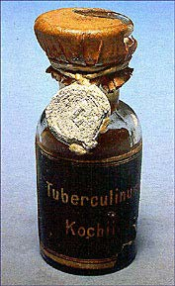
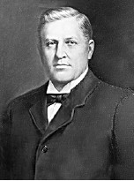
Tuberculina de Koch – Clave para los programas de TB
1890- Koch desarrolla la tuberculina, … fracasa como tratamiento.
1892- Dr Leonard Pearson , DVM (de 24 años) trae la tuberculina a USA para realizar la primer prueba de TB en bovinos.
Preventative vaccine?
A Treatment?
“Koch’s lymph, aka
Paratoloid
Tuberculin”

Slide 4
Pruebas de Tuberculina - APHIS
Completar la prueba de TB del 100 % de todos los hatos de la región cada 5 años.
Permite la caracterización de la enfermedad – estimación de la prevalencia
Actualiza el censo de hatos y bovinos
APHIS solicita a SENASICA /Estado proveer los datos que describan la vigilancia epidemiológica para TB bovina que se lleve a cabo en la región en campo y rastros.
Debe tener una metodología, para llevar a cabo una vigilancia epidemiológica activa para TB bovina.
Monitorear de las pruebas de tuberculina:
 Implementar un sistema de supervisión de a tasa de respuesta por propósito de la prueba (exportación, prueba de área, etc).
 Tener plan de contingencia para mejorar o corregir deficiencias
Prueba de tuberculina.- caudal, cervical comparativa cervical simple

Slide 5
Pruebas de Tuberculina - APHIS
Monitorear de las pruebas de tuberculina:
 Implementar un sistema de supervisión de a tasa de respuesta por propósito de la prueba (exportación, prueba de área, etc).
 Tener plan de contingencia para mejorar o corregir deficiencias
Prueba de tuberculina.- caudal, cervical comparativa cervical simple

Slide 6
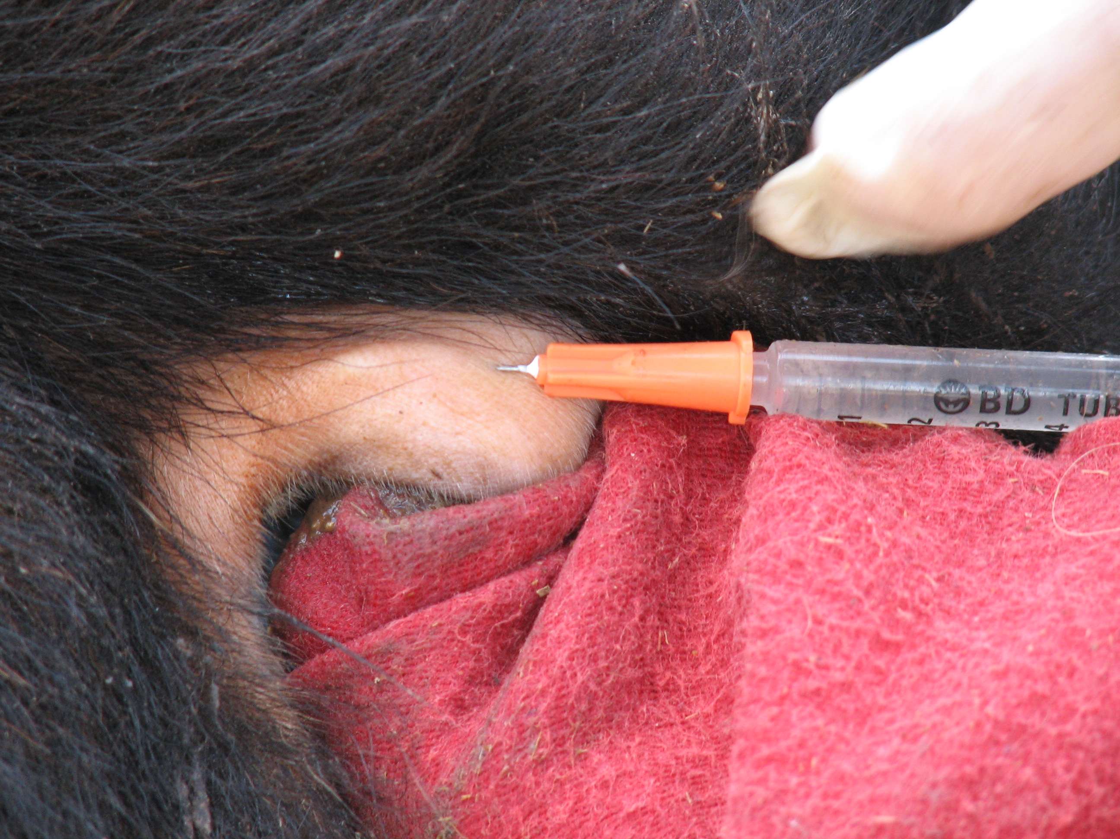
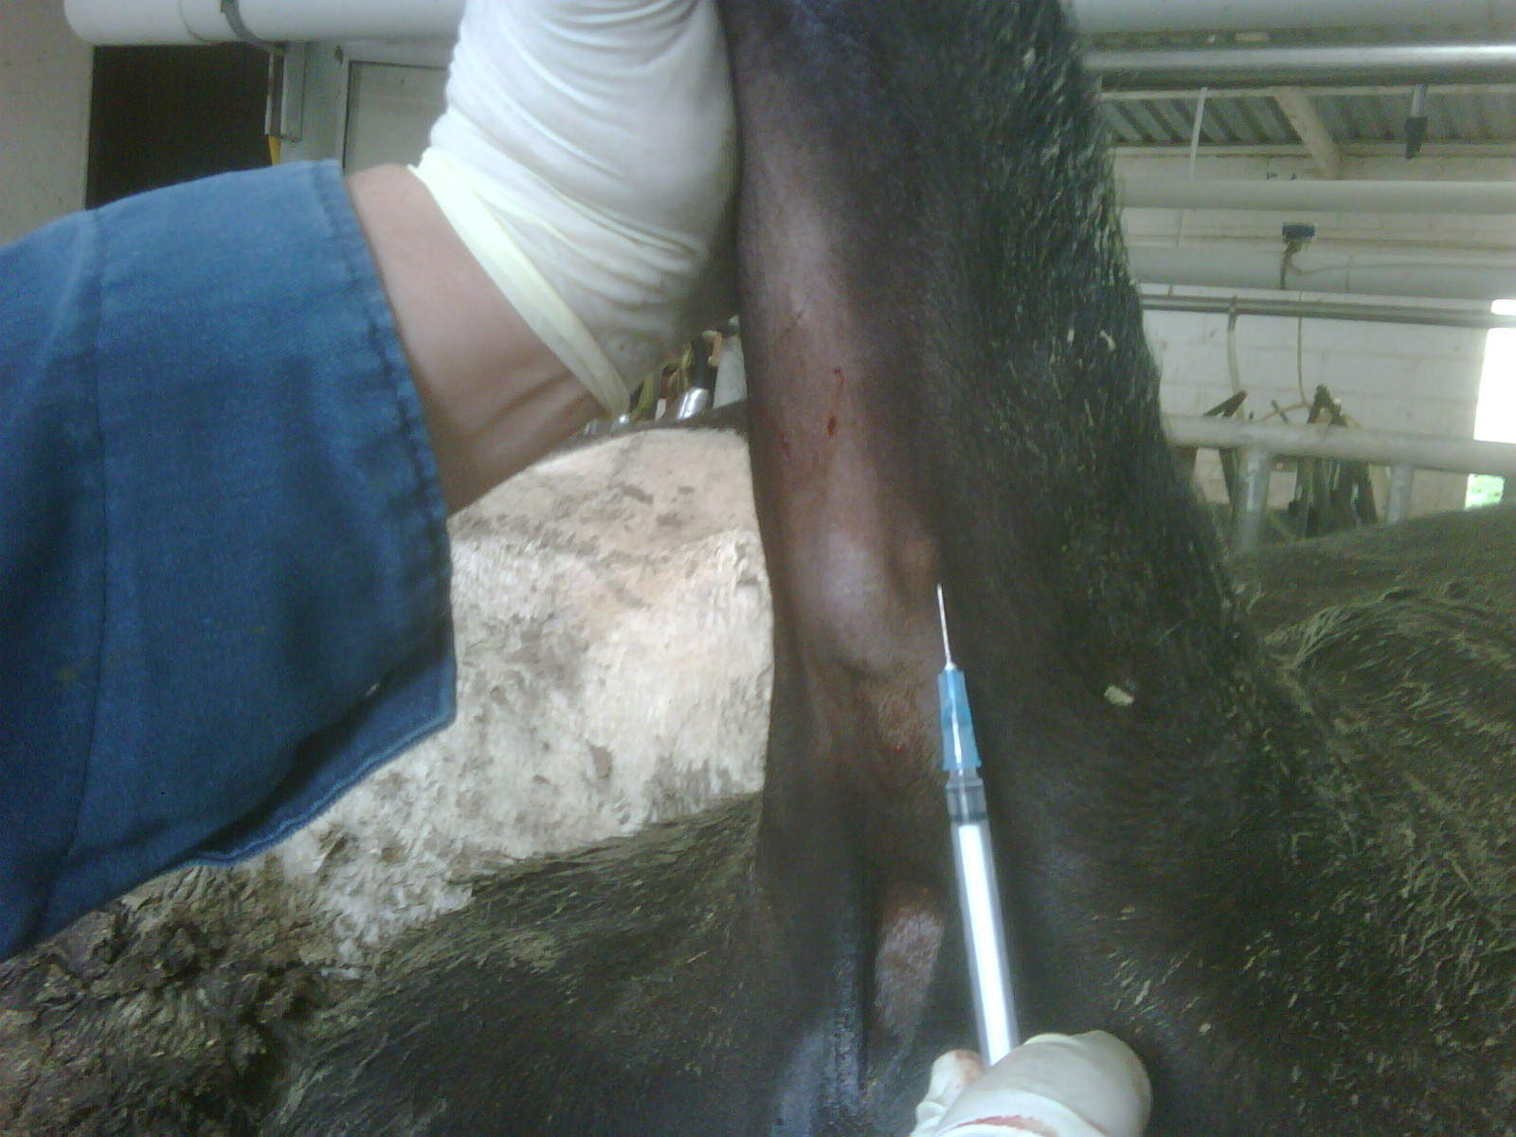
Pruebas de tuberculina … Barrido Objetivos
Permite la caracterización de la enfermedad – estimación de la prevalencia
Actualiza el censo de hatos y bovinos
APHIS solicita a SENASICA /Estado proveer los datos que describan la vigilancia epidemiológica para TB bovina que se lleve a cabo en la región en campo y rastros.
Debe tener una metodología, para llevar a cabo una vigilancia epidemiológica activa para TB bovina.

Slide 7
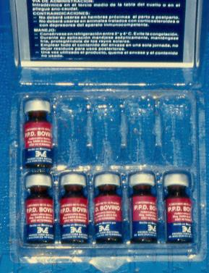
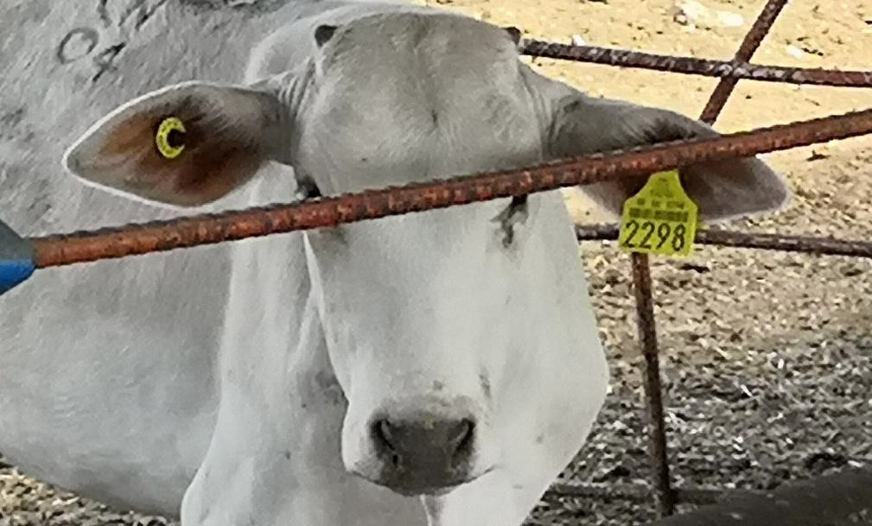
PROCESO DE VIGILANCIA Y DIAGNOSTICO DE TUBERCULOSIS BOVINA
CAMPO: Prueba de tuberculina.- caudal, cervical comparativa cervical
simple
RASTROS: Inspección rutinaria post-mortem en rastros y mataderos
LABORATORIO: Estudio histopatológico.- Demostrar la lesión característica. Estudio bacteriológico.- Aislar e identificar la bacteria.
OTROS: Gama Interferón, PCR, pruebas moleculares.
*(M) Tasa de envio de Granulomas por/rastro al menos 1/2,000 cabezas sacrificadas.
¥(M) CFT tasa de respuesta por veterinario que pruebe 300 o mas cabeza ≥ 1%.
Tuberculina bovina
Probar animales identificados con el arete oficial (SINIIGA)
Inspección de nódulos y órganos en matanza regular

Slide 9
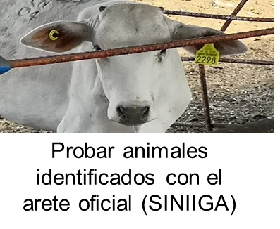
Prueba de Tuberculina
Prueba en el pliegue caudal (PPC)
Prueba cervical comparativa (PCC)
Prueba Cervical simple (PCS).

Slide 10
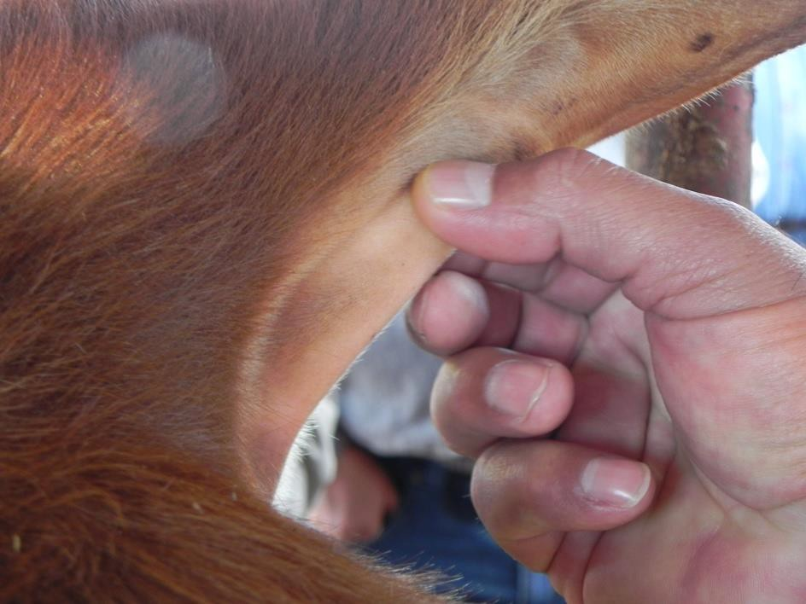
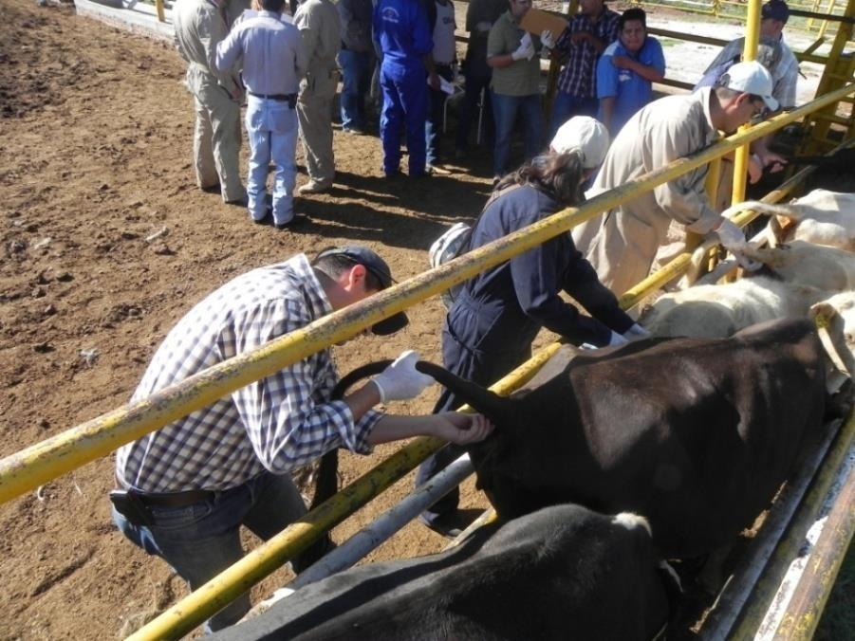
PRUEBA DE TUBERCULINA EN EL PLIEGUE CAUDAL
Prueba básica operativa de rutina, cuando se desconoce la situación zoosanitaria del hato en materia de tuberculosis.
Sensibilidad: 85-90 %: Detectar a los animales infectados como positivos a las prueba.
Especificidad: 95-98 %: Detectar a los animales NO infectados como negativos a la prueba

Slide 11
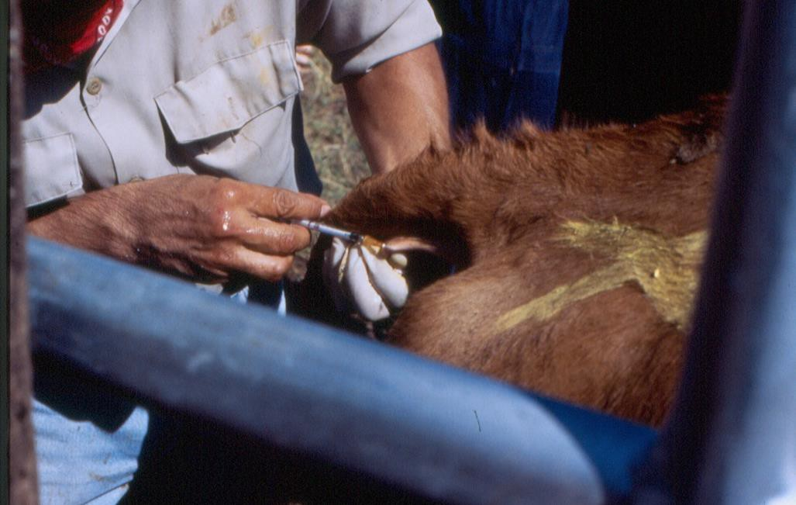
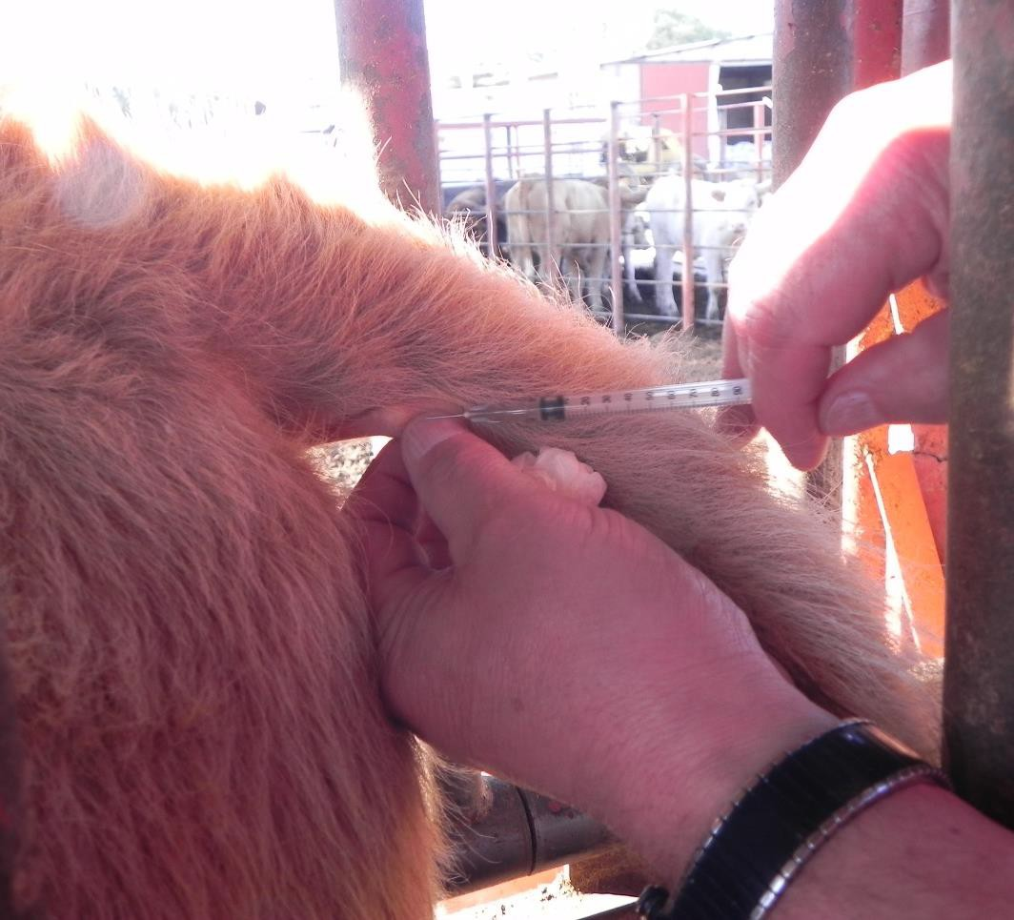
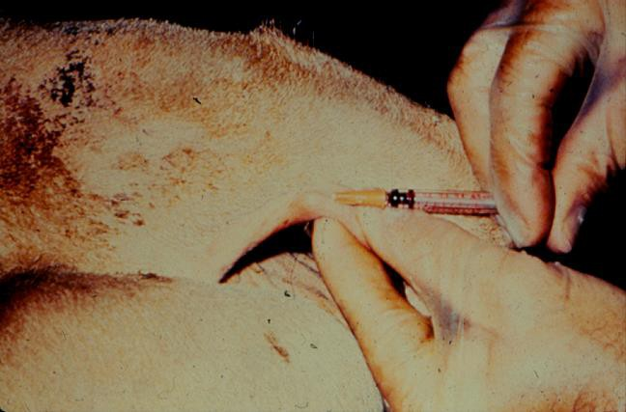
PRUEBA CAUDAL
Inoculación
Insertar la aguja intradérmicamente en forma paralela al pliegue, aplicando 0.1 ml del biológico.

Slide 12
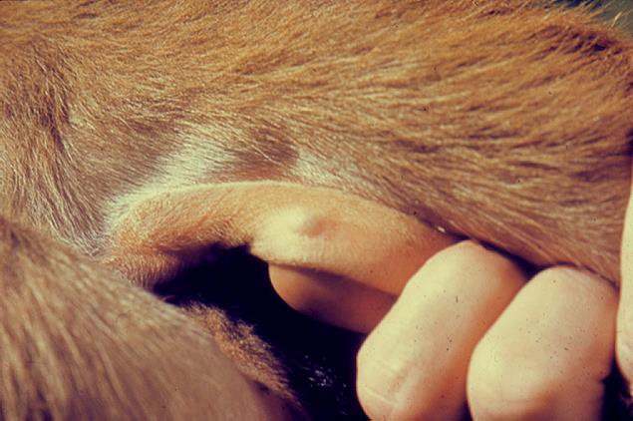
En el sitio de la aplicación aparecerá un pequeño abultamiento.

Slide 13
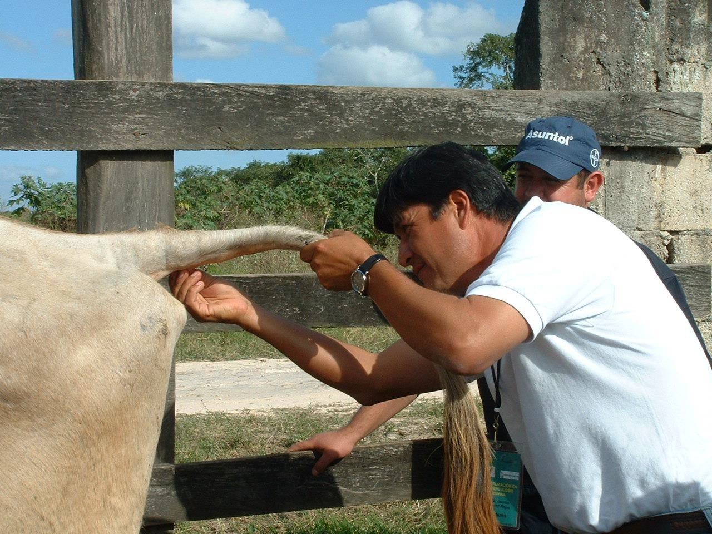
LECTURA DE LA PRUEBA CAUDAL: 72 HRS (MAS/MENOS 6 HRS). SE REALIZA LA OBSERVACION Y PALPACION

Slide 14
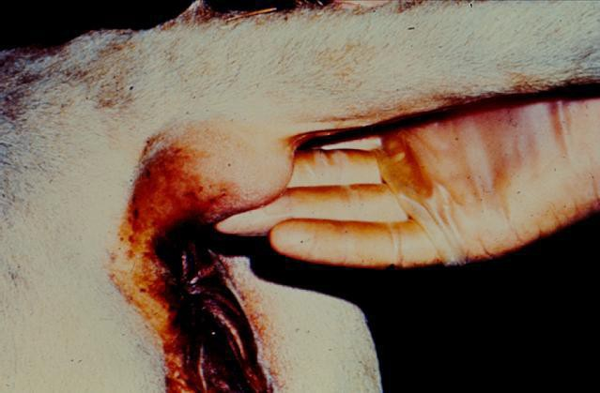
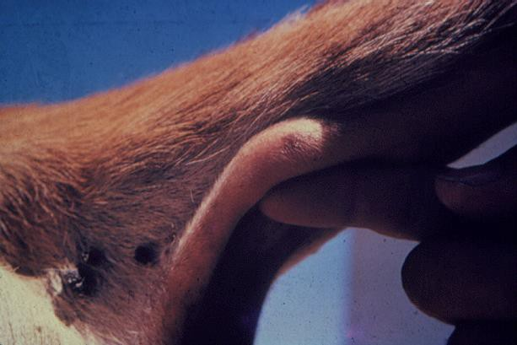
LECTURA
72 (+- 6 hrs.) después de la inoculación.
Resultado de la
Prueba:
Positiva
Cualquier aumento de
Tamaño, enduración, dolor, etc
Negativa
Sin cambios.

Slide 15
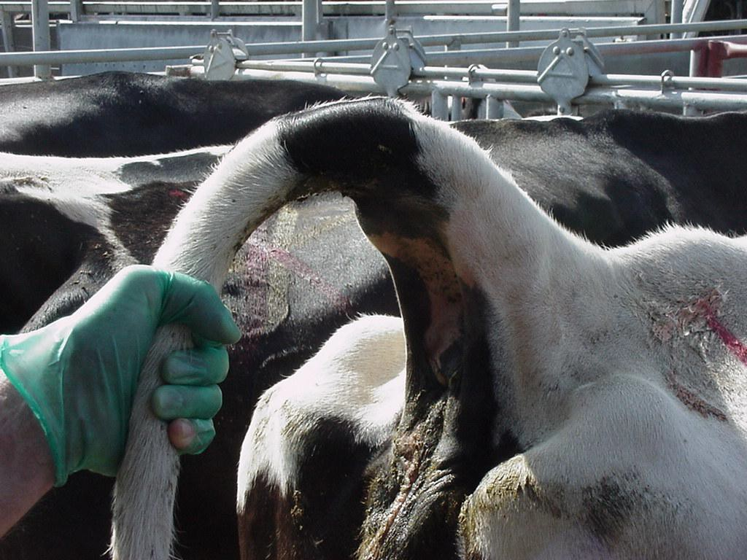
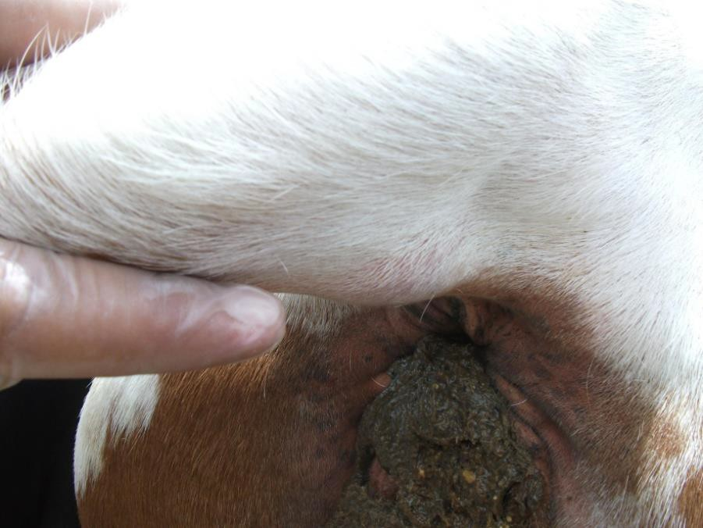
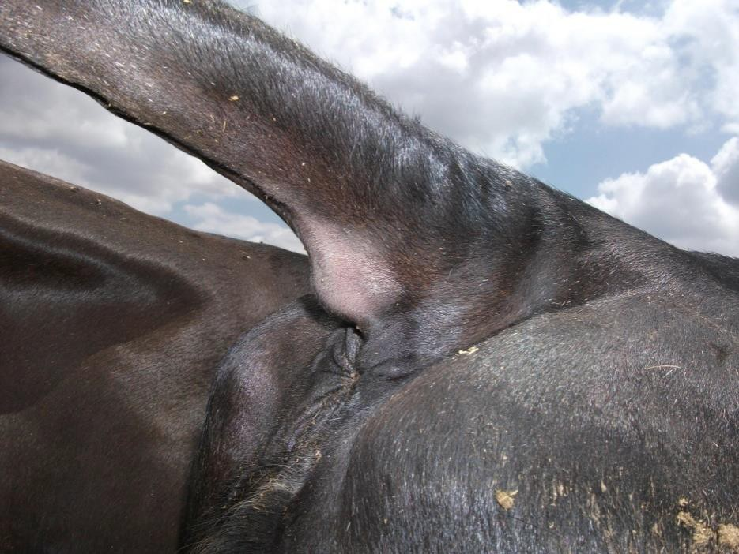

Slide 16
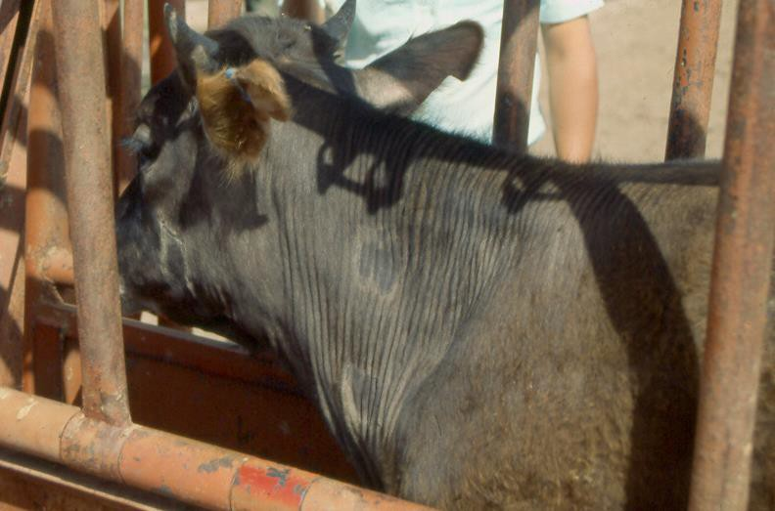
PRUEBA CERVICAL COMPARATIVA
Prueba autorizada para confirmar o descartar animales positivos a la prueba del pliegue caudal.
Sensibilidad: 74 %
Especificidad: 98 %

Slide 17
CUANDO APLICAR LA PRUEBA CERVICAL COMPARATIVA
Dentro de los10 días de la Inoculación de la prueba caudal (7 días de la lectura)
Prueba caudal
O … No antes de 60 días (de la lectura).

Slide 18
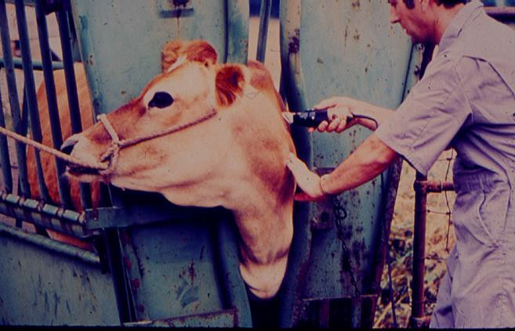
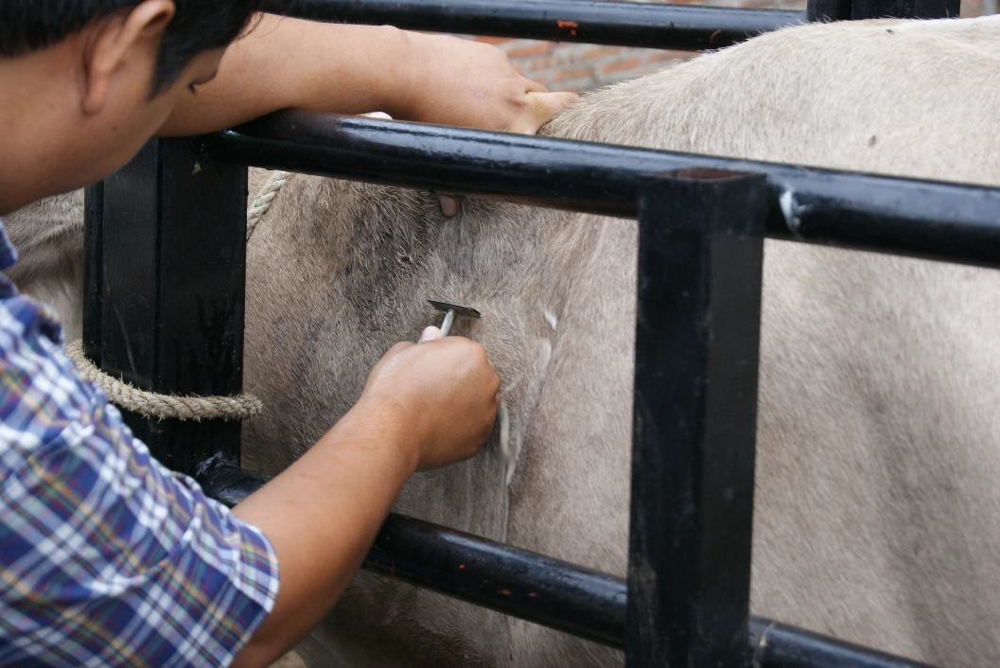
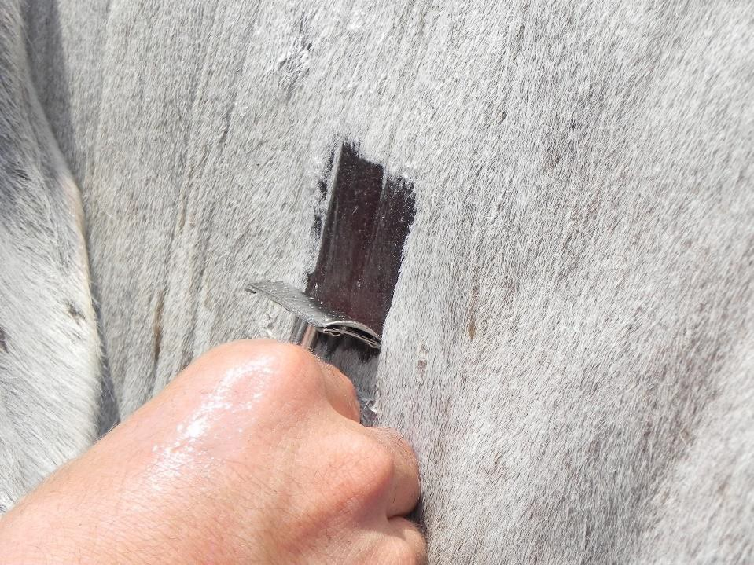
1. RASURAR DOS AREAS EN LA TABLA DEL CUELLO

Slide 19
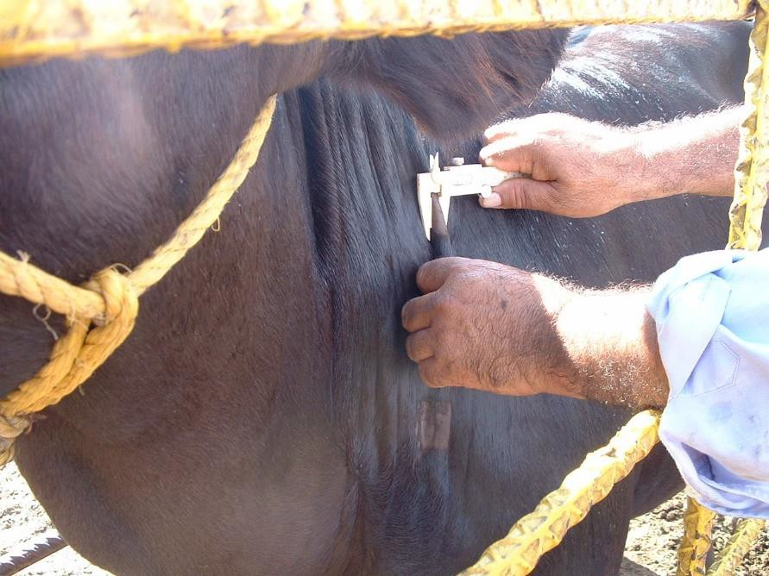
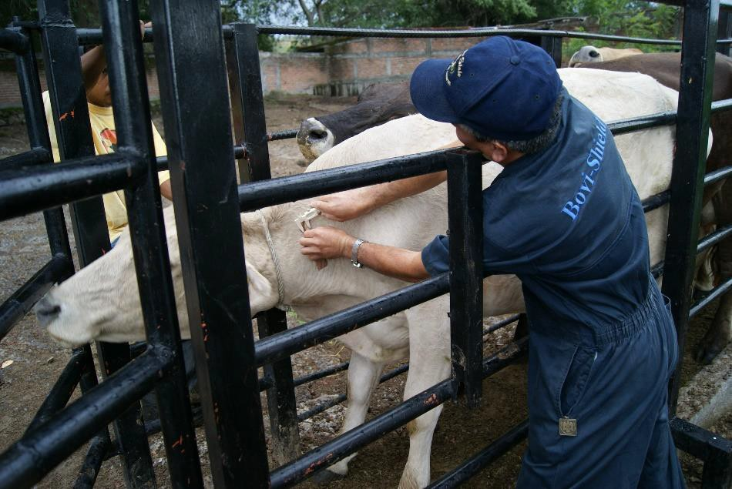
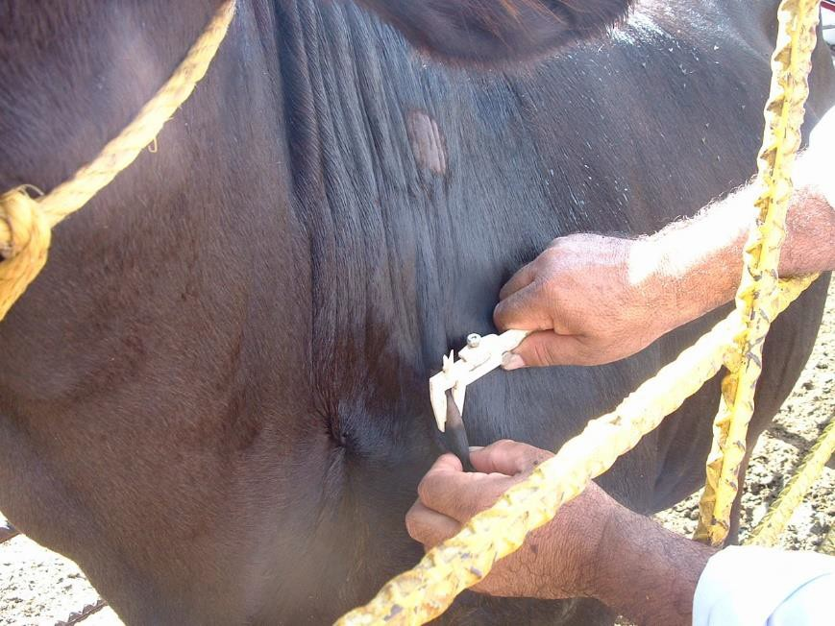
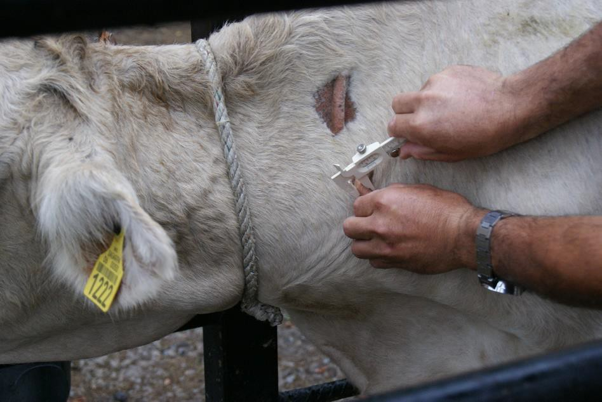
2.- MEDIR LA PIEL EN EL AREA SUPERIOR
3.- MEDIR LA PIEL EN EL AREA INFERIOR

Slide 20
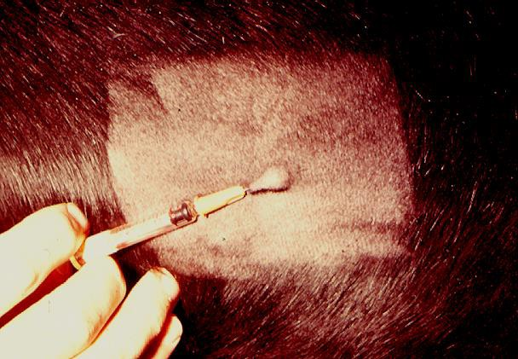
4.- INOCULAR DERIVADO PROTEICO PURIFICADO (PPD)
“El sitio de aplicación superior será cerca de 10 cm debajo de la cresta, el sitio inferior será aproximadamente de 13 cm debajo de la anterior “.
PPD AVIAR EN EL AREA SUPERIOR
Elaborado con Mycobacterium avium cepa
D4,
13 CM
PPD BOVINO EN EL AREA INFERIOR
Elaborado con Mycobacterium bovis cepa
AN5,

Slide 21
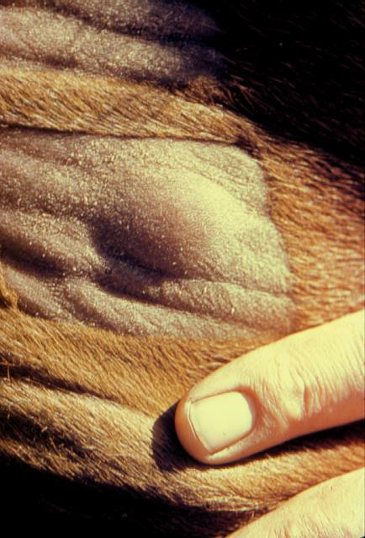
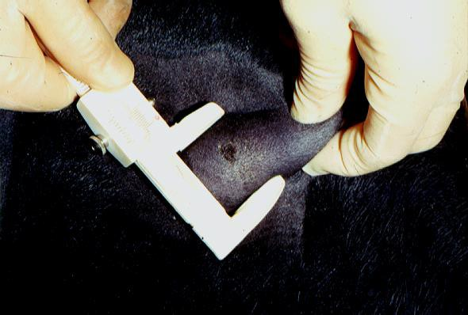
LECTURA DE LA PRUEBA CERVICAL COMPARATIVA
A LAS 72 HRS. (+ - 6 HRS) SE MIDE LA PIEL EN EL AREA DE INOCULACION SUPERIOR E INFERIOR
SE RESTAN LAS MEDIDAS FINALES DE LAS INICIALES, SE HACE EL REDONDEO DE LAS DECIMALES Y SE PLASMAN EN LA GRAFICA PARA OBTENER EL RESULTADO.

Slide 22
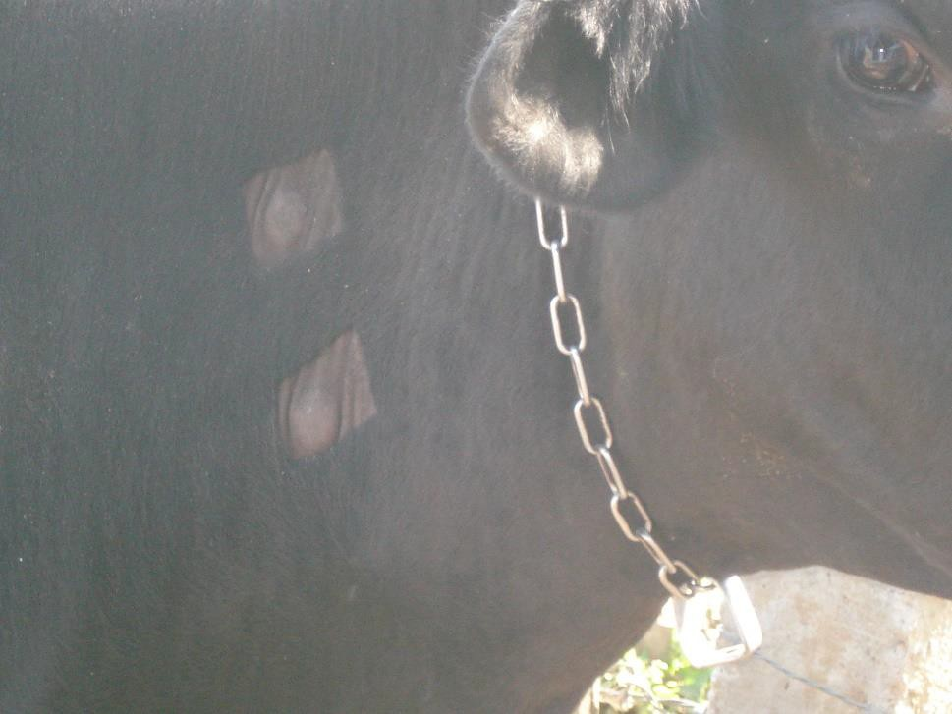
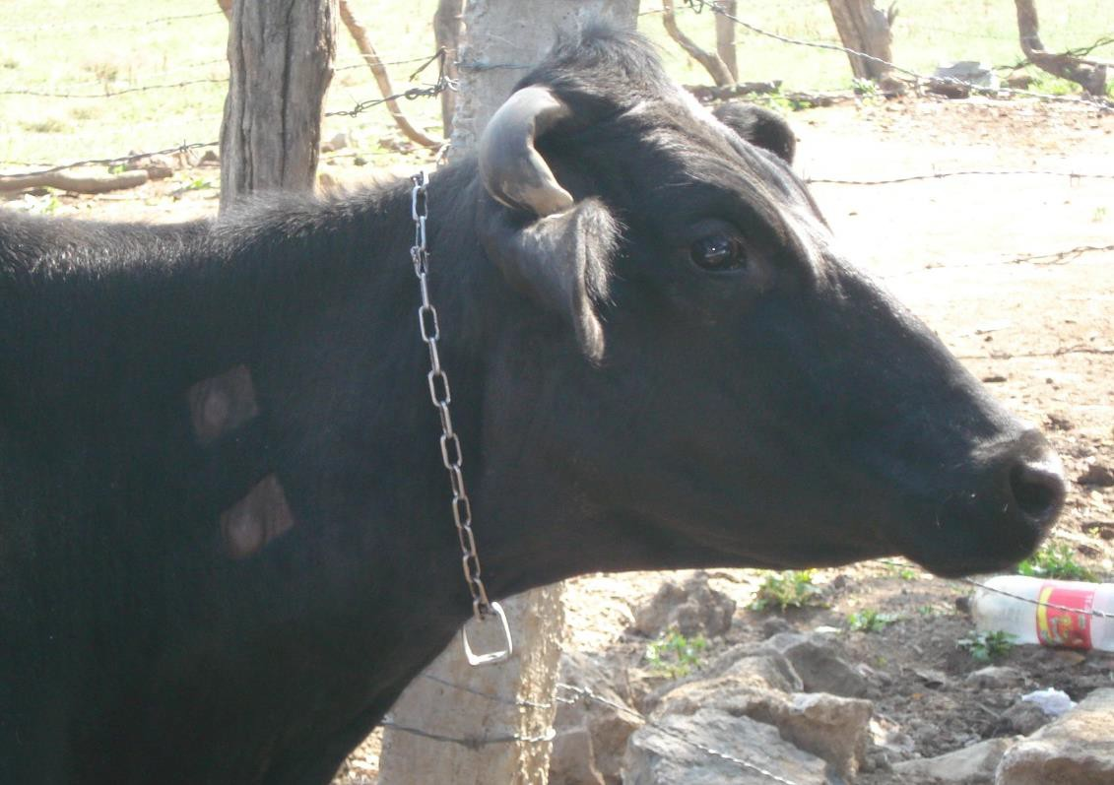
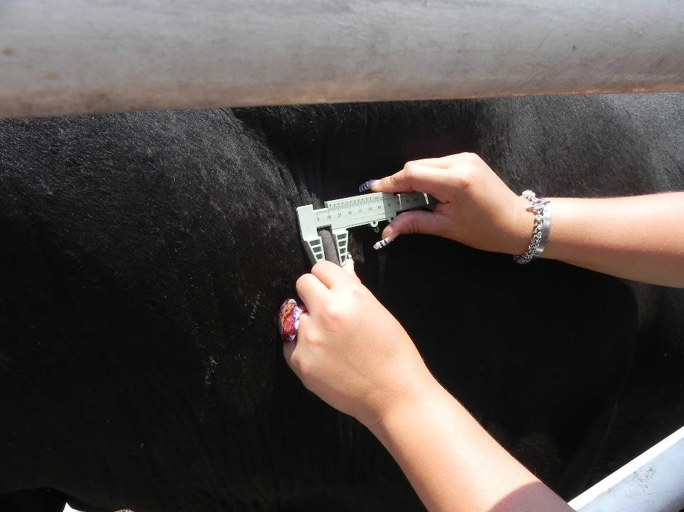
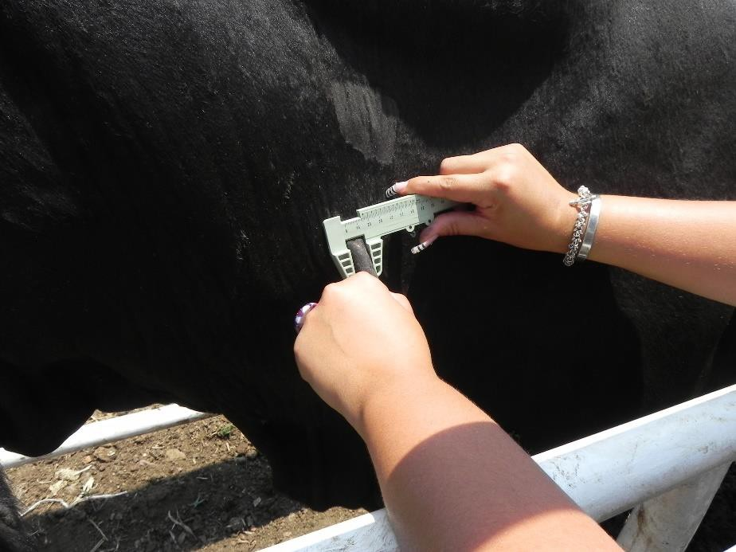

Slide 23
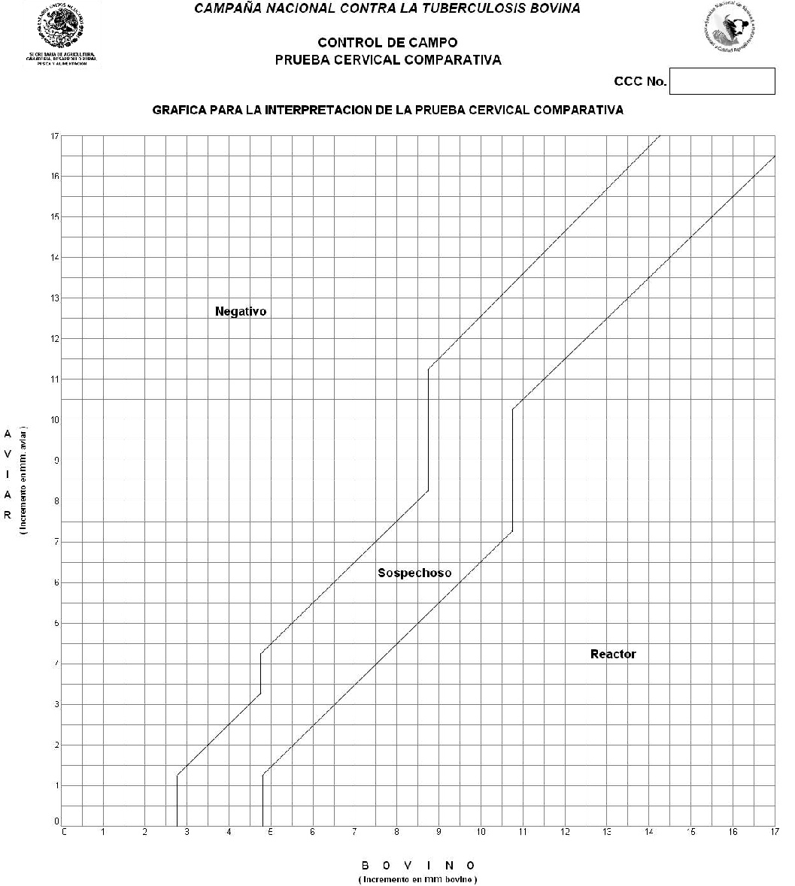
RESULTADO DE LA PRUEBA
“El registro final de las medidas deberá redondearse “
De 6.2
a 6.0
De 6.7
a 6.5
De 6.3
a 6.5
De 6.8
a 7
Resultado de la prueba:
Positivos Negativos, Sospechosos.

Slide 24
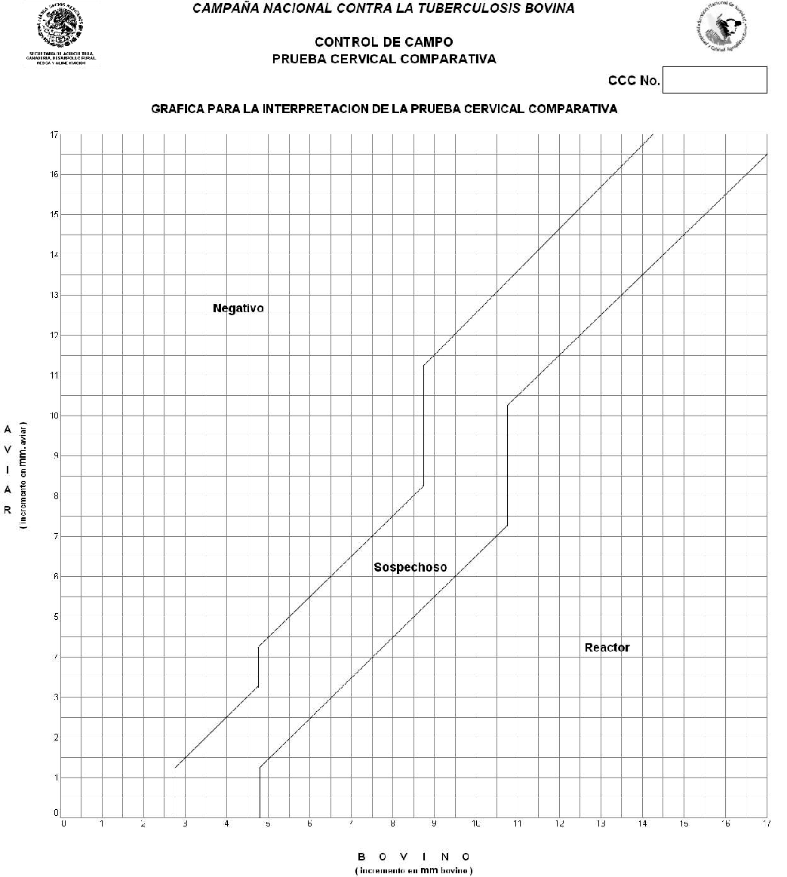
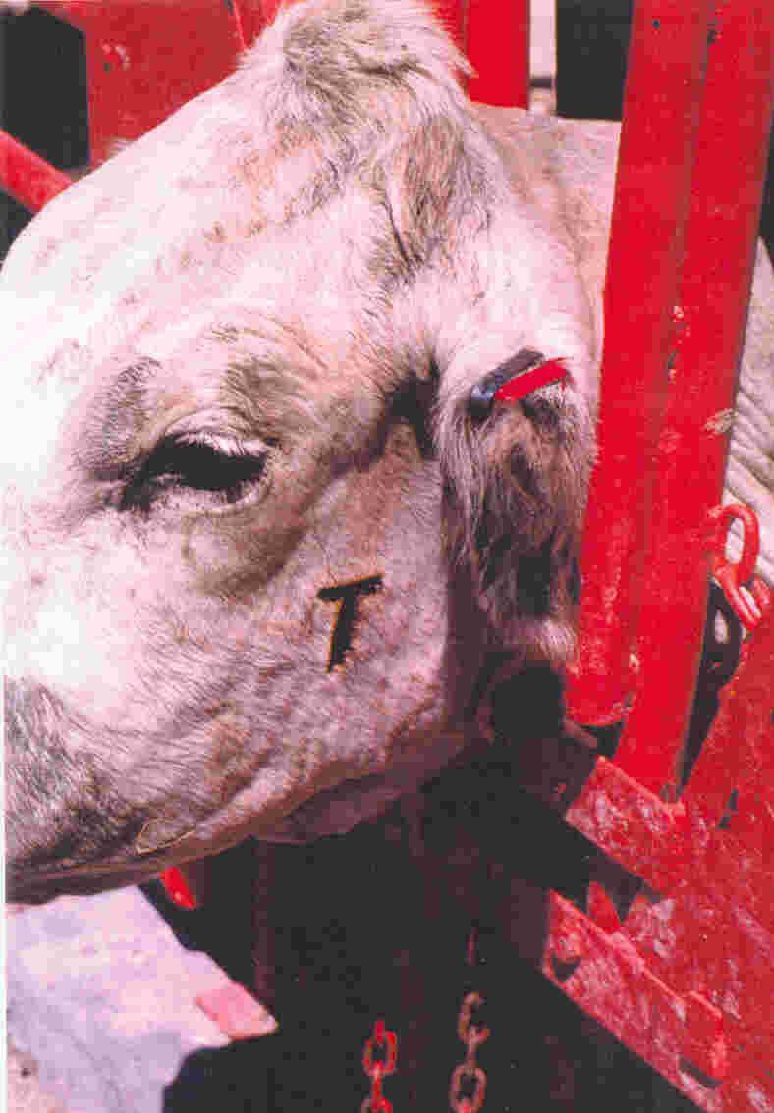
PRUEBA DE TUBERCULINA CERVICAL COMPARATIVA
Sospechosos
Negativos
Positivos
Los positivos deben marcarse a fuego con la “T” en el masetero izquierdo y enviarse a sacrificio.
Autor . MVZ EPA LUISA 21
IBARRA LEMAS.

Slide 25
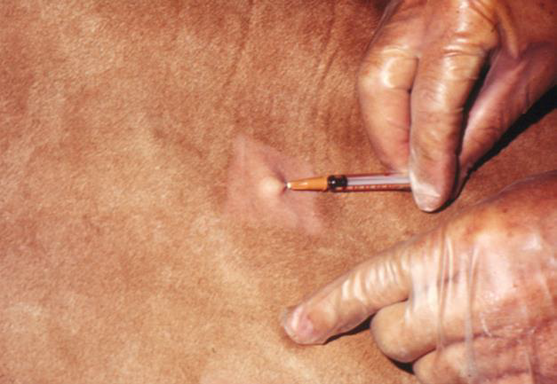
PRUEBA CERVICAL SIMPLE
Está indicada para probar hatos en los que se conoce la existencia de M. bovis, o ganado que estuvo expuesto directa o indirectamente con hatos infectados con M. bovis.
Sensibilidad: 90-95 %
Especificidad: 90 %

Slide 26
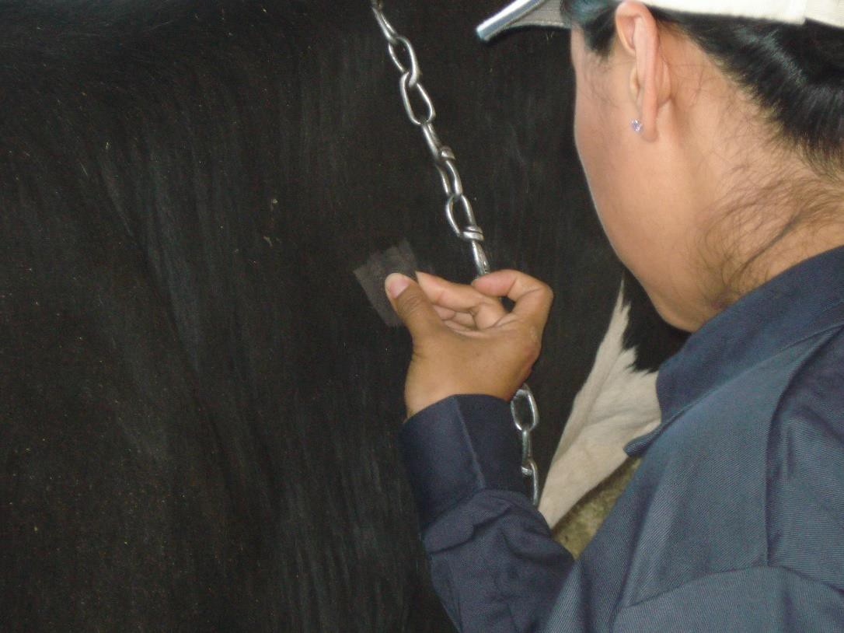
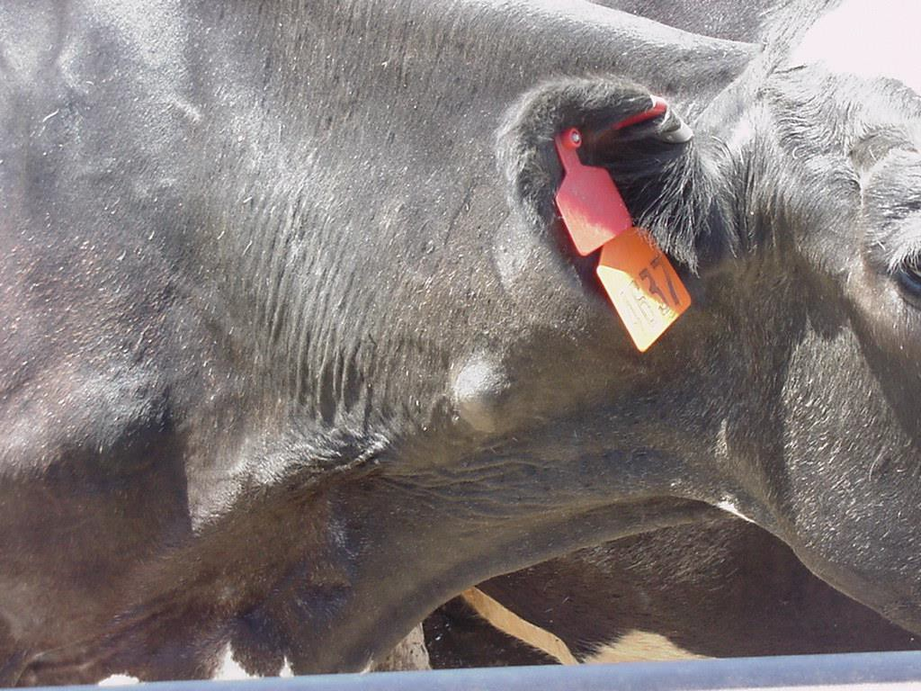
LA REACCION DE LA PRUEBA CERVICAL SIMPLE SE CLASIFICA EN:
NEGATIVO
REACTOR

Slide 27
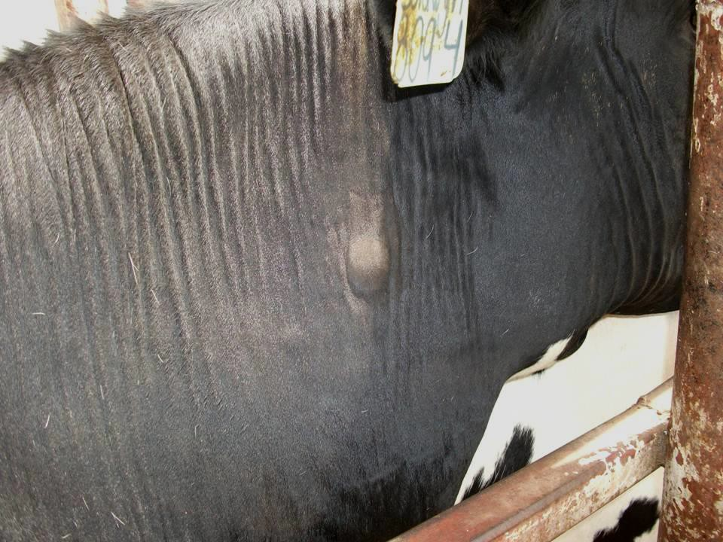
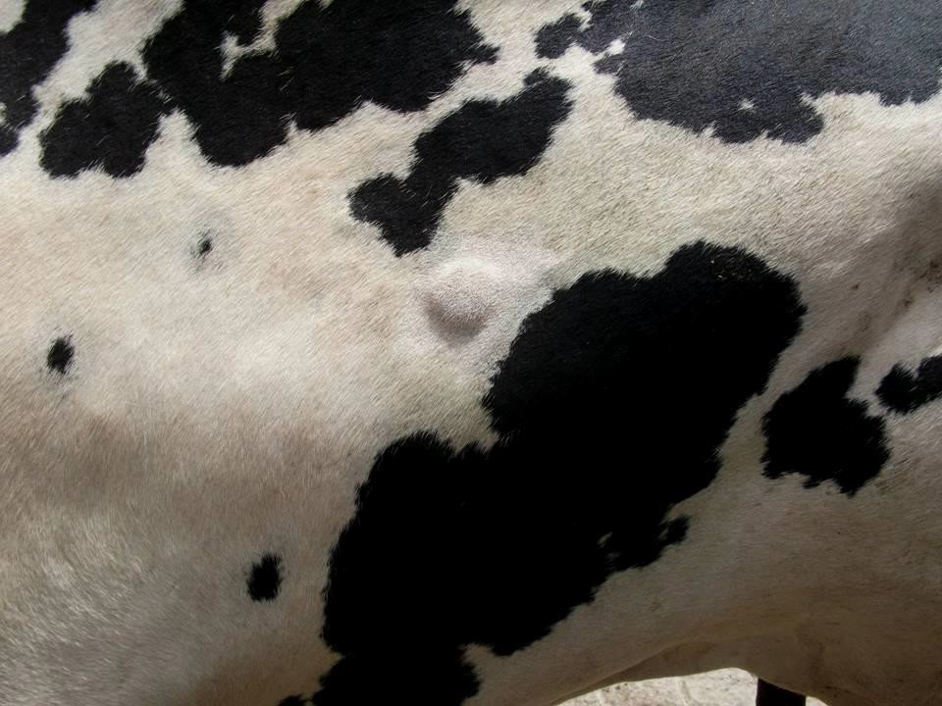
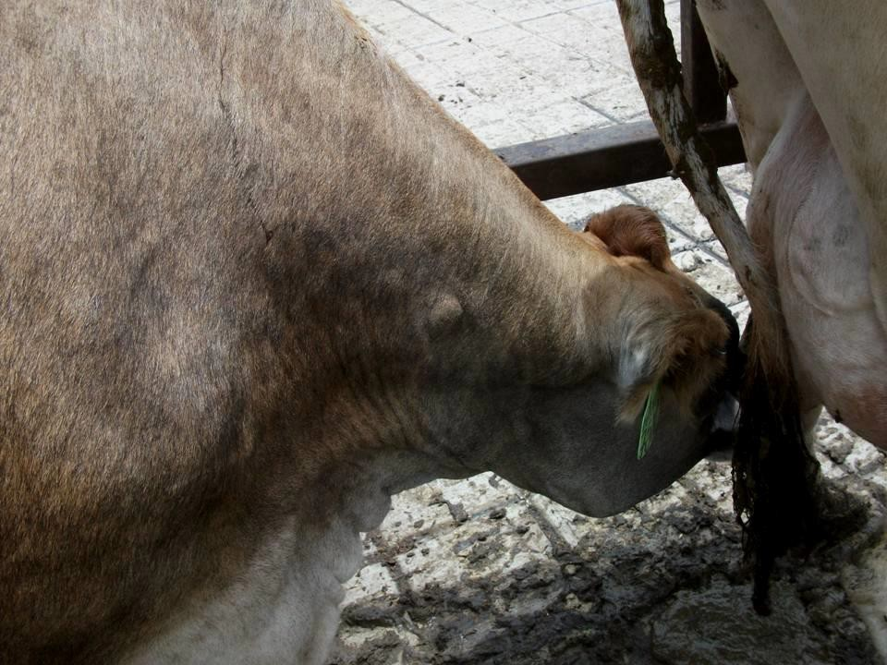
PRUEBA DE TUBERCULINA CERVICAL SIMPLE
Reacciones
Los positivos deben marcarse a fuego con la “T” en el masetero izquierdo y enviarse a sacrificio

Slide 28
Causas Posibles de Respuesta Positiva a la Tuberculina
Mycobacterium bovis
Verdadero positivos
M. avium
M. paratuberculosis
M. tuberculosis
Otras micobacterias
Otros microorganismos
Causas fisiológicas
Lesiones de la piel
Parásitos
Falsos positivos

Slide 29
Causas que pueden Producir Falsos Negativos a la Prueba de Tuberculina
Infección reciente, menos de 30 días
Animales viejos y débiles
Animales recién paridos, dentro de las 4-6 semanas
Infecciones virales
Enfermedades inmunosupresoras que afectan a órganos linfáticos
Drogas inmunosupresoras
Aplicación inapropiada de la tuberculina.

Slide 31
Vigilancia en rastro
Objetivo:
1. Detectar animales con lesiones sospechosas de ser tuberculosis
Infectados/enfermos de tuberculosis que no se han detectado en las pruebas de campo
Conseguir la información de procedencia y origen de los animales con lesiones
APHIS requiere que más del 95% del ganado sacrificado dentro y saliendo de las regiones con estatus, estará bajo vigilancia epidemiológica para TB.

Slide 32
Vigilancia en rastro
Metodo:
Inspección sistemática de los nódulos linfáticos y órganos para detectar lesiones patologías potencialmente de tuberculosis (granulomas).
Laminado e Inspección de los nódulos linfáticos y órganos “blanco” de la TB bovina.
Registro adecuado de la información de los animales, su origen, legal propiedad, identificaciones, edad raza, sexo, etc.

Slide 33
Inspección Post-mortem
Salud Animal.
Detectar nuevos casos de tuberculosis para emprender acciones de erradicación de la enfermedad en los hatos de origen. (“Animales de Matanza Regular”).
Valorar la habilidad de la tuberculina para detectar tuberculosis.(control de calidad).
Conocer la prevalencia de la enfermedad en la región.
Tomar muestras sugestivas para enviar al laboratorio y confirmar la enfermedad.
Epidemiólogo de campo:
Valorar su programa de pruebas de hato, al conocer la extensión de las lesiones en los animales y las posibles vías de transmisión de tuberculosis dentro del hato.
9

Slide 34
Vigilancia en Mataderos
Todos los bovinos sacrificados deben ser inspeccionados en los rastros
Deben inspeccionarse los nódulos linfáticos de la cabeza, vísceras y canal
Debe darse un seguimientos puntual en la inspección post-mortem de los bovinos que resultaron positivos a las pruebas de tuberculina..
47

Slide 35
Orden de matanza
Con anotación de identificaciones de forma individual.
7

Slide 36
CRITERIOS GENERALES EN LA INSPECCIÓN POST-MORTEM
LA CANAL, CABEZA, VISCERAS Y PIEL de un mismo animal, deberán identificarse con el mismo número.
Pueden usarse:
Etiquetas plásticas.
Etiquetas metálicas de material inoxidable.
Etiquetas de papel.
4.- Marcado con crayones.
Las etiquetas no serán retiradas del área de sacrificio, hasta obtener el dictamen final del Médico Veterinario.
14

Slide 37
Las tintas empleadas serán indelebles y atóxicas
“MEATMARK CRAYON”
SELLOS
15

Slide 38
LA PIEL SE MARCA AL MOMENTO DEL DESPIELADO
16
AL MISMO TIEMPO SE MARCA LA CANAL CON CRAYON
CABEZA MARCADA CON CRAYON

Slide 39
MARCADO DE LAS CANALES CON CRAYON
17

Slide 40
CABEZAS IDENTIFICADAS CON CRAYON
18

Slide 41
20
ES FUNDAMENTAL IDENTIFICAR LA PIEL CONFORME AL ORDEN DE MATANZA, PARA PODER VER LAS MARCAS EN LA PIEL EN CASO DE
QUE SE TOME MUESTRA SUGESTIVA DE TUBERCULOSIS DE ESE ANIMAL.

Slide 42
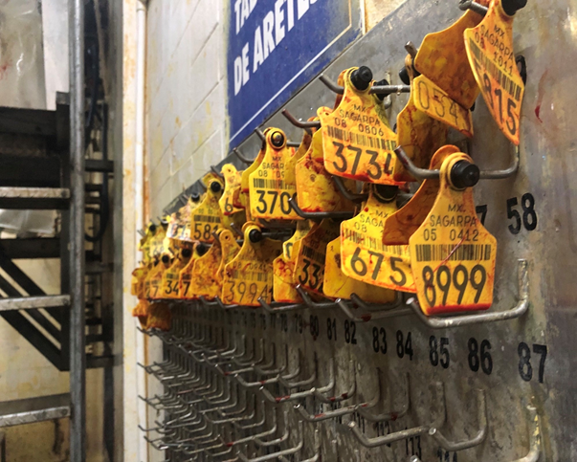
Es Fundamental Contar con un Sistema que Colecte Todas las Identificaciones de los Animales Conforme al Orden de Matanza-.
23

Slide 43
Vigilancia Rutinaria en Mataderos
Disección, preparación y envió de muestras de calidad al laboratorio
Toda lesión granulomatosa debe colectarse y enviarse a laboratorio.
48

Slide 44
LESIONES DE TUBERCULOSIS
50
Tuberculosis ósea
Tuberculosis generalizada

Slide 45
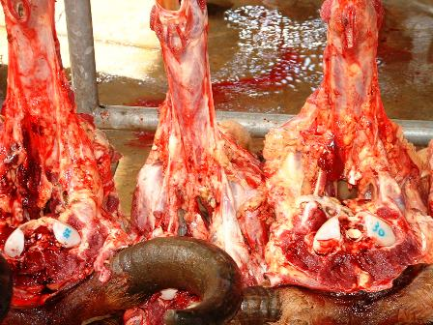
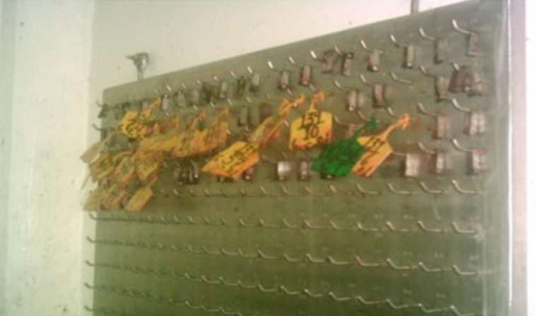
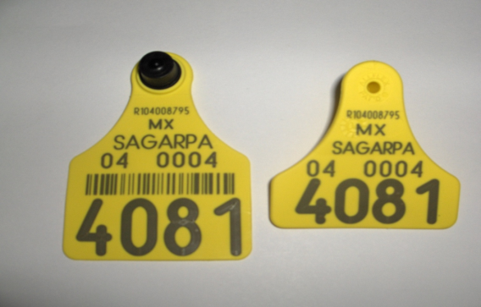
Información en Mataderos
3. El tercer objetivo es colectar información de calidad
Contar con un sistema de correlación de partes
Reseña de los animales (raza, sexo, color, etc)
Identificaciones oficiales (aretes, marcas de herrar)
Documentos sanitarios
Documentos de propiedad y de movilización
Orden de matanza

Slide 46
Marcas de Herrar
Propiedad

Slide 47
Corroborar la información de los documentos con los animales

Slide 49
ES ABSOLUTAMENTE INDISPENSABLE
INSPECCIONAR A LOS ANIMALES REACTORES A PRUEBAS DE TUBERCULINA.
•Para verificar la presencia o ausencia de lesiones macroscópicas.
•Para tomar muestras.
•LOS REACTORES DEBERAN SER SACRIFICADOS AL FINAL DE LOS ANIMALES DE MATANZA REGULAR
•Para no contaminar la línea de
matanza.
•Para tener menos presión para realizar si se requiere, una inspección mas minuciosa.

Slide 50
TECNICA DE INSPECCION POST-MORTEM.
En todos los animales sacrificados deberá realizarse Una rutina de inspección que comprende los siguientes procedimientos:
1.- Observación macroscópica. 2.- Palpación de órganos.
3.- Corte laminar (cortes de aprox. 2mm) de nódulos
linfáticos: de cabeza, vísceras y canal.
30

Slide 51
32
1
2
Principales Nódulos Linfáticos que
se inspeccionan
7
3
4
10
5
6
10 .- Retrofaríngeo medio
NODULOS LINFATICOS SUPERFICIALES:
Retrofaríngeo Lateral
Parotídeo
Mandibular
Cervical Superficial o Pre-escapular
Subiliaco
Inguinal Superficial (mamario o escrotal)
Poplíteo Profundo
Tuberal
Glúteo
Retrofaríngeo Medio

Slide 52
METODO : LAMINADO
DE NODULOS
LINFATICOS
33

Slide 53
Inspección de Cabeza
Método:
1.- Corte de 4 PARES de nódulos linfáticos: 2 N.L. Mandibulares
2 N.L. Parotídeos
2 N.L. Retrofaríngeos laterales
2 N.L. Retrofaríngeos medios.
38

Slide 54
Inspeccion en Portacabezas
40

Slide 55
Inspección de cabeza
Nódulo Linfático Mandibular
44

Slide 56
Inspección de cabeza
Oreja
Nódulo Linfático Parotídeo
Ojo
45

Slide 57
Inspección de cabeza
Nódulos Linfáticos retrofaríngeos medios
46

Slide 58
Inspección de visceras
Las vísceras torácicas y abdominales se pueden colocar para su inspección en:
Un carro.
En Mesas.
Banda en
movimiento.
47

Slide 59
Inspección de vísceras
Método en vísceras “rojas”:
1.- Observar y palpar: pulmón, corazón, hígado.
2.- Corte laminar de nódulos linfáticos de
vísceras.(Pulmón e hígado).
3.- Corte de Hígado y/o pulmón (si se requiere).
48

Slide 60
Carros porta vísceras:
Charola de arriba para “vísceras rojas”.
49
Charola de abajo
para “vísceras verdes”.
Esterilizar los carros con cada unidad inspeccionada.

Slide 61
Inspeccion de visceras
INSPECCION DE PULMON
Observarción, palpación y corte laminar de
nódulos linfáticos
NODULOS LINFATICOS MEDIASTINICOS:
CRANEALES MEDIOS CAUDALES
52

Slide 62
Traqueobronquial izquierdo
Mediastínico Craneal
Traqueobronquial derecho
Mediastínico Medio
Mediastínico Caudal
53

Slide 63
INSPECCION DE PULMON
Corte laminar de nódulos linfáticos: Traqueobronquiales y Mediastínicos,
54

Slide 64
INSPECCION DE HIGADO
Observar y
palpar el hígado
Corte Laminar de Nódulos
Linfáticos Hepáticos
55

Slide 65
INSPECCIÓN DE VÍSCERAS
Método en vísceras “verdes”:
Observar y palpar intestino grueso, delgado y bazo.
Corte laminar de Nódulos Linfáticos Mesentéricos.
57
Identificación de las vísceras
con Crayón

Slide 66
INSPECCION DE VISCERAS
59
INSPECCION DE INTESTINO
Observación,
Palpación,
Corte
laminar
de nódulos Linfáticos mesentéricos

Slide 67
INSPECCION DE VISCERAS
Corte Laminar de Nódulos Linfáticos Mesentéricos
60

Slide 68
Parámetros de Calidad en la Vigilancia en Mataderos
> 95% del ganado sacrificado estará bajo vigilancia epidemiológica para TB (Pruebas de TB o inspección durante la matanza).
Los granulomas deberán recolectarse, enviarse apropiadamente y recibirse por el laboratorio dentro de los 10 días después de ser colectados.
Con copias de documentos relacionados (facturas, documentos de tránsito, etc).
Cada matadero deberá enviar para diagnóstico, por lo menos un granuloma para diagnóstico de TB por cada 2,000 animales de matanza regular (dos años de edad o mayores). Esta meta se debe lograr en cada planta de sacrificio.
Las muestras deben llegar al laboratorio < 7 días

Slide 69
Gracias!!!

